Slide 1
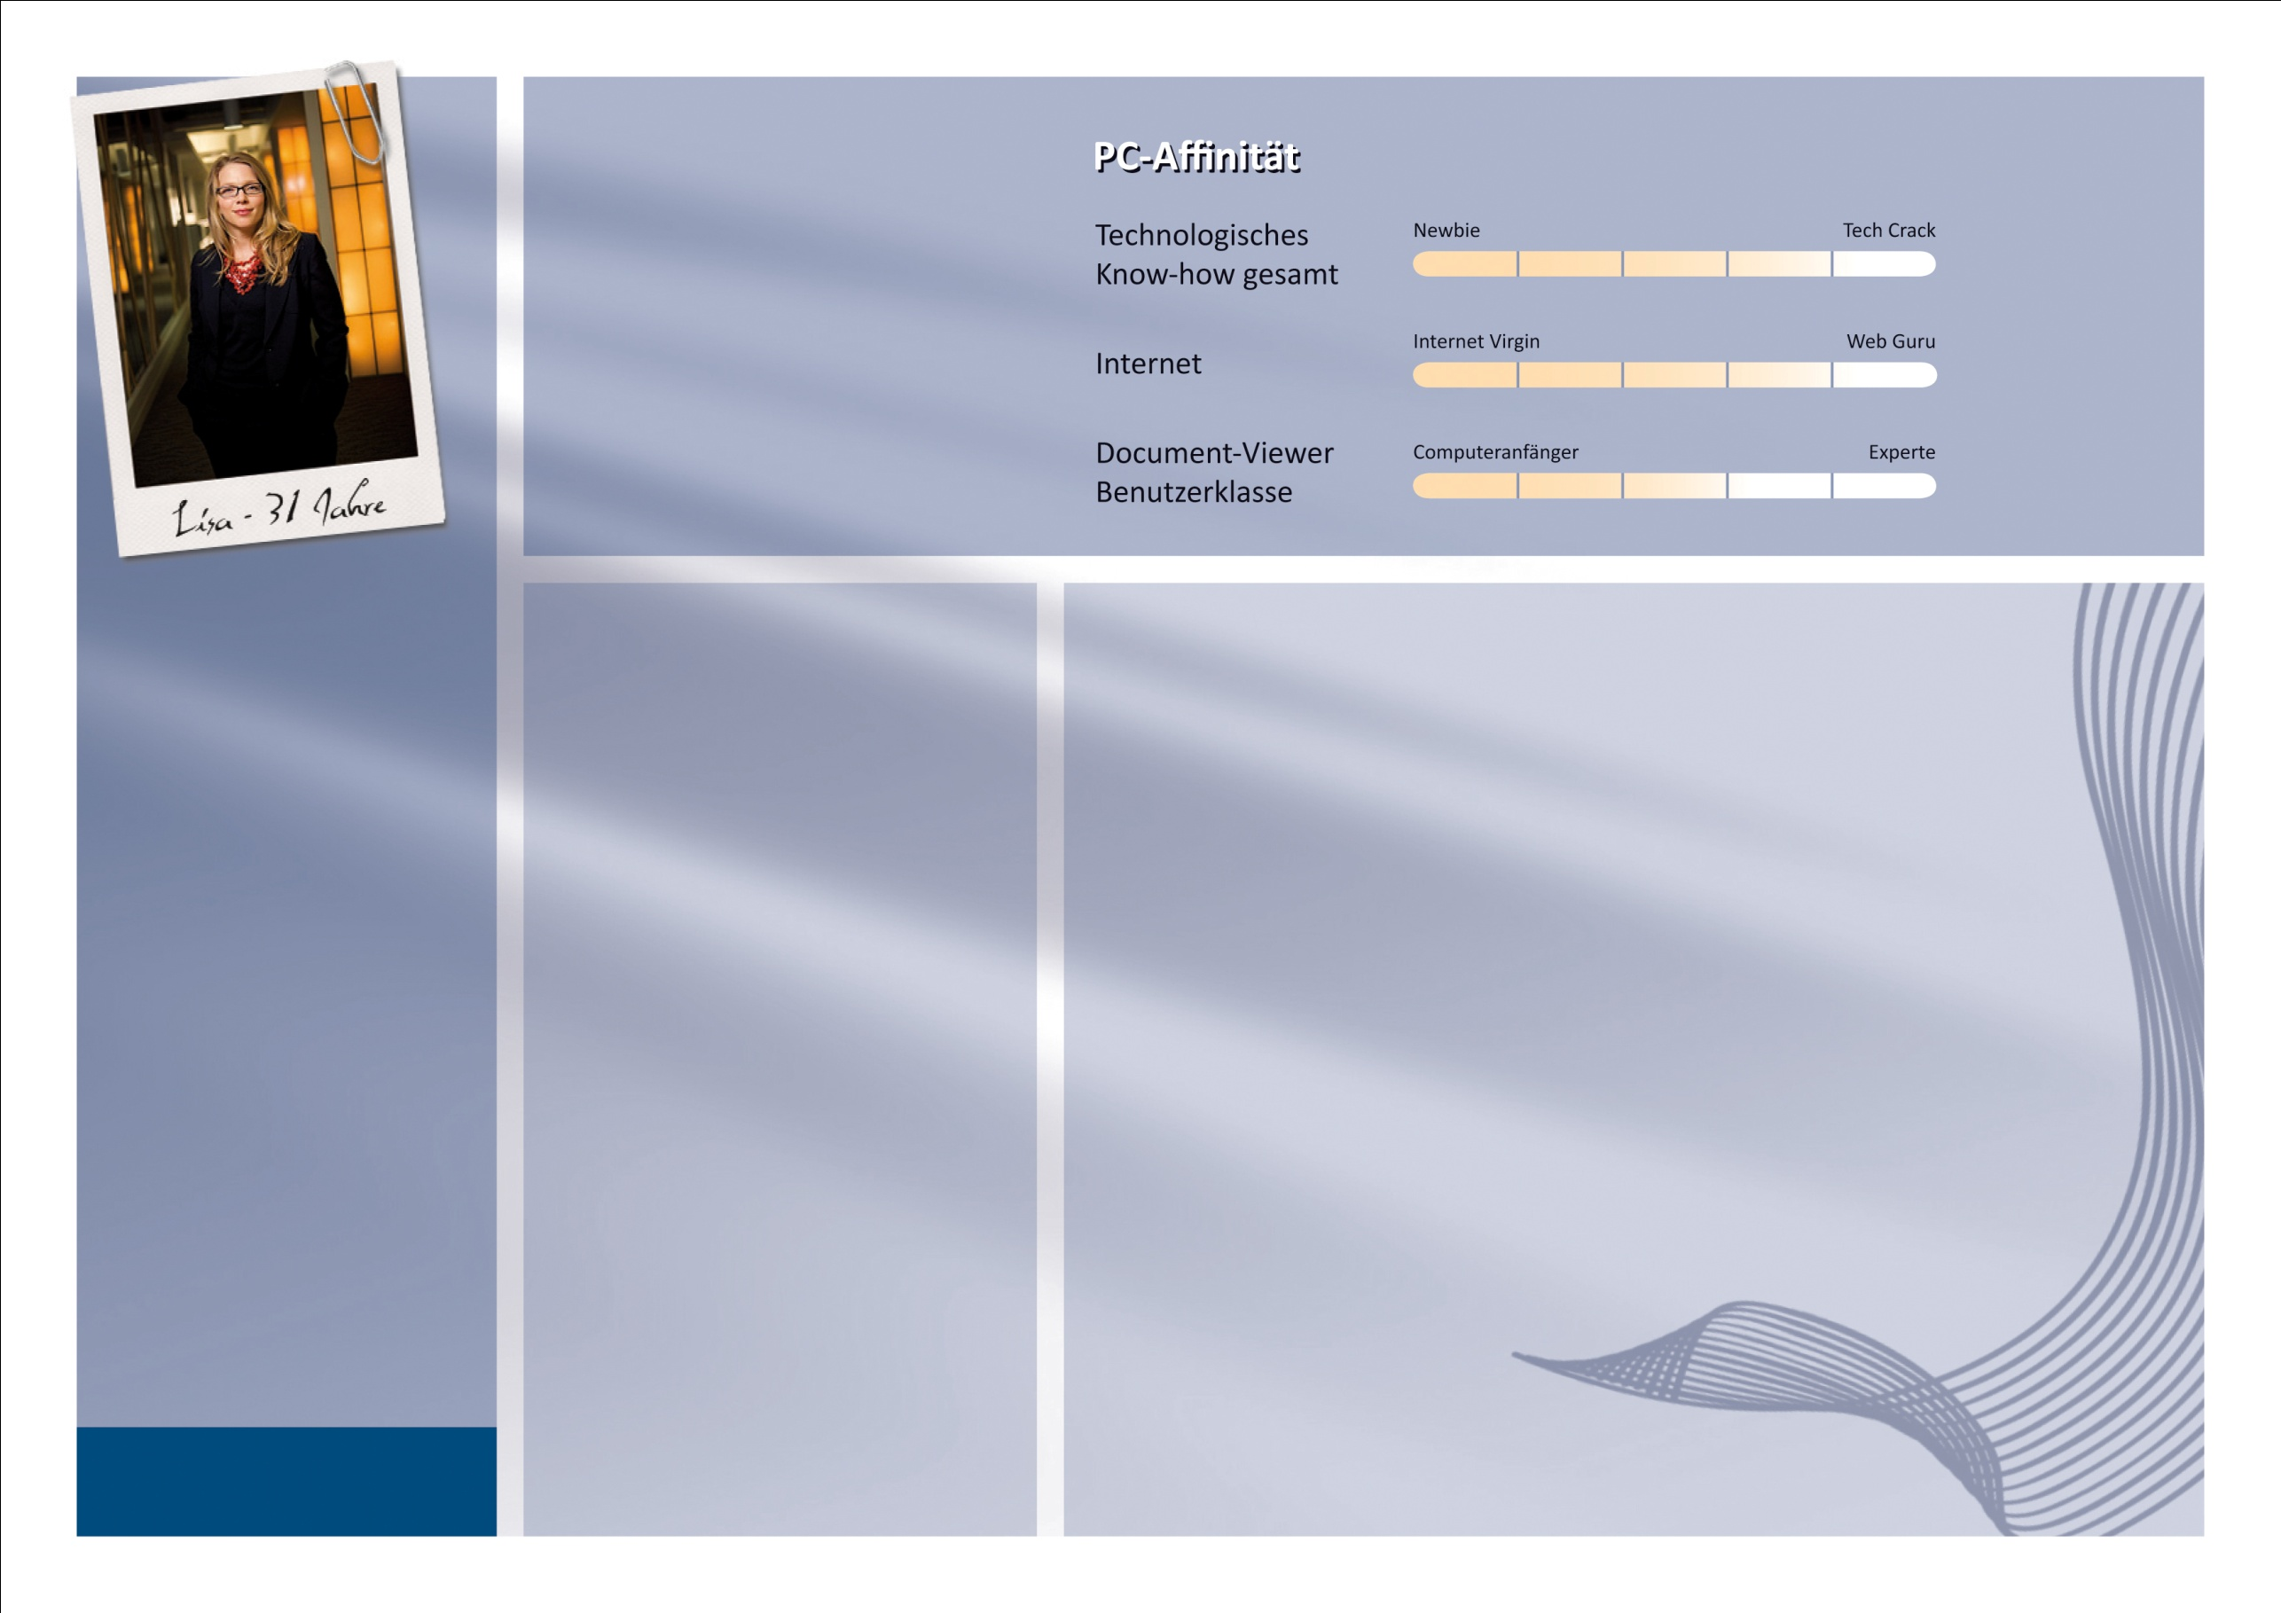

Werdegang
Bildung
- Abitur
- Studium: Medieninformatik
- Gründung eines eigenen Unternehmens
Tätigkeit:
-Unternehmensleitung eines ITK Dienstleisters
Länge im Job:
8 Jahre
Persönliches
Lisa Meyer (31)
Beziehungsstatus
- ledig
- keine Kinder
Hobbys
- Reisen
- Arbeiten
Sprachen
- fließend:Deutsch
- fließend Englisch
- basic: Spanisch
Verhaltensweisen
- Nimmt alles sehr genau
- Sucht gerne Alternativen
- Ist Allem gegenüber offen und hilfsbereit
- Hat ein selbstbewusstes Auftreten
- Ist technikbegeistert
- Arbeitet auch privat weiter
Lisa, 31 Jahre leitet sehr erfolgreich ihr eigenes kleines Unternehmen. Da es sich um einen ITK Dienstleister handelt, müssen sie und ihre Mitarbeiter sehr viel reisen. Da die Kosten dafür zunehmend steigen, versucht sie, ihre Mitarbeiter zu ermutigen, auf günstigere Tankstellen zu achten.
Allerdings ist das für die Mitarbeiter relativ umständlich, obwohl sie ein Business Smartphone besitzen. Deswegen wird dies nur selten eingehalten, da auch der Aufwand, im Vorfeld alle Preise und Routen herauszusuchen, zu hoch ist.

